Slide 1
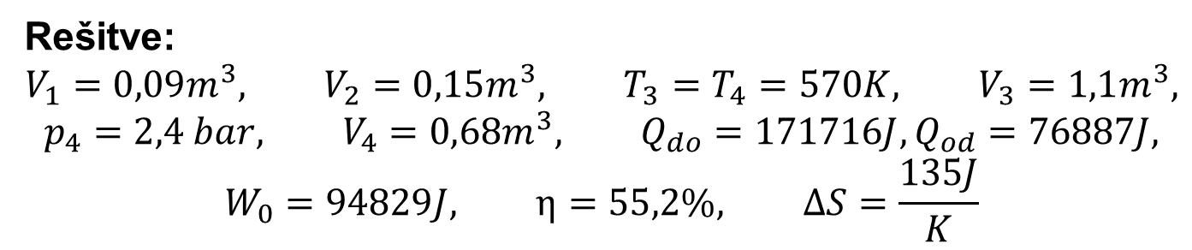
Primer 2
Carnotov krožni proces opravljamo z m = 1 kg zraka. Začetno stanje je p₁ = 40 bar in T₁ = 1273 K. Izotermno raztezanje gre do p₂ = 25 bar, izentropna pa še naprej do p₃ = 1,5 bar (χ = 1,4). Določi
termodinamične veličine (p, V, T) v značilnih točkah procesa,
dovedeno in odvedeno toploto(Q_{dov}, Q_{odv}), delo krožnega procesa, izkoristek in spremembo entropije! Proces skiciraj v delovnem in toplotnem diagramu.
-

Slide 2
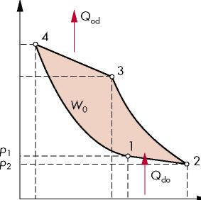
LEVI CARNOTOV KROŽNI PROCES
T [K]
p [Pa] p₄ p₃
T₄ = T₃
4
3
1—2: izotermno raztezanje 2—3: izentropno stiskanje 3—4: izotermno stiskanje 4—1: izentropno raztezanje
-W₀
T₁ = T₂
1
2
V₃ V₁
S₁ = S₄
S₂ = S₃
S [J/K]
V₄
V₂ V [m³]
Toplotni diagram
Delovni diagram
Dovedena toplota:
Odvedena toplota:
Delo krožnega procesa:
Termodinamični izkoristek krožnega procesa:

Slide 3
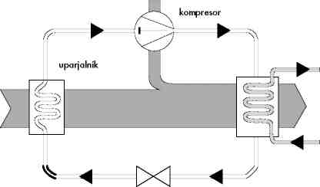
TOPLOTNA ČRPALKA
Ogrevanje je ena od visokih stroškovnih postavk v podjetjih in tudi v gospodinjstvih. Za znižanje stroškov sta mogoča dva načina: dodatna izolacija objekta ali uporaba brezplačnih obnovljivih virov toplote.
kondenzator izhod tople vode grelna toplota 100 % vhod hladne vode
toplota okolice 67 %
ekspanzijski ventil
Delovanje in potek toplotne črpalke

Slide 4
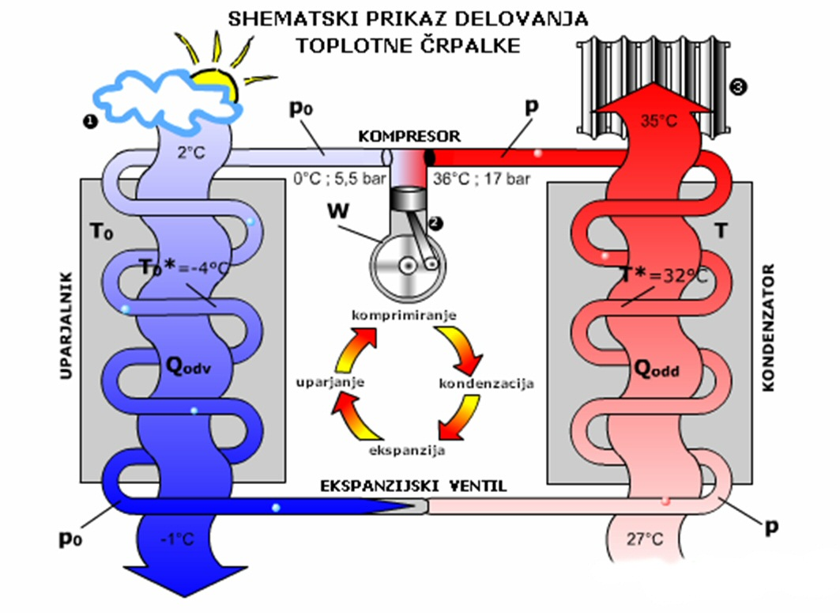

Slide 5
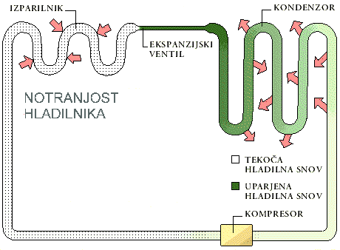
Je levi krožni proces, kjer delovna snov v krožnem procesu prevzame toploto iz okolice Q_{dov} = -Q_{ok} pri čemer je T_{ok} = T_{dov} kjer skupaj z dovedenim delom W₀, želimo ogrevati prostor Q_{od} = -Q_{G}.
Pri tem mora biti temperatura delovne snovi višja od temperature
ogrevanega prostora. Zato je izkoristek toplotne črpalke definiran po
naslednji enačbi:
> 1
Konstrukcijsko je toplotna črpalka v bistvu hladilnik oziroma obrnjen toplotni stroj. Sestavljena je iz uparjalnika, kompresorja, kondenzatorja in ekspanzijskega ventila.
V uparjalniku se uparja nestrupeno hladilno sredstvo, ki v zaprtem tokokrogu odvzame energijo okolju.

Slide 6
DELOVANJE
Hladilnik sestavljajo stroji in naprave, ki so med seboj povezani v
zaprt hladilni krog. Deluje tako, da toploto iz svoje notranjosti odvaja v zunanji prostor.
Za lažje razumevanje se spomnimo kopanja in trenutka, ko smo prišli iz vode. Po nekaj trenutkih nas je neprijetno zeblo. Vodne kaplice na koži so izhlapele in pri tem porabile nekaj energije. Energijo-toploto so odvzele našemu telesu, zato se je koža ohladila.
Pojav, da pri izhlapevanju tekočina odvzema toploto, so tehniki uporabili pri konstruiranju hladilnika.
To počne tako, da hladilo, ki prihaja iz izparilnika v plinastem stanju, kompresor nenehno vsesava in stiska (komprimira)
Kondenzator je na zadnji strani strani hladilnik. Stisnjeni plin se utekočini in pri tem oddaja toploto preko cevi in reber v okolico.
Na koncu cevi je ekspanzijski ventil (kapilarna cev), ki hladilnemu sredstvu spremeni nadtlak, ki je v kondenzatorju, v normalen tlak, ki vlada v izparilniku.
Izparilnik je nameščen v prostoru hladilnika. V njem tekoče sredstvo izpareva, za kar potrebuje toploto, ki jo odvzema iz notranjosti hladilnika.

Slide 7
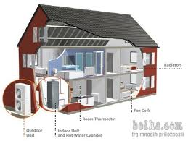
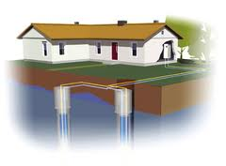
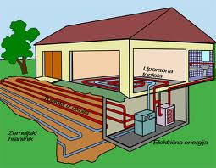
Kompresor sesa uparjeno hladilno sredstvo, mu dvigne tlak in s tem
tudi temperaturo, tako da se v kondenzatorju pare hladilnega
sredstva utekočinijo in pri tem oddajajo okolici odvzeto energijo v
sistem ogrevanja.
Pravilno dimenzionirana toplotna črpalka za ogrevanje enodružinske hiše zavzema majhno površino:
toplotna črpalka, ki zajema toploto iz vodonosnika potrebuje nekaj kvadratnih metrov,
površina črpalke, ki zajema toploto iz zemlje, mora biti dvakrat večja od želene ogrevane površine, a je en meter globoko,
pri toplotni črpalki, ki zajema toploto iz zraka, pa je treba zaradi potrebnega prislinega toka zraka paziti na hrup.
Princip delovanja Princip delovanja Princip delovanja
toplotne črpalke, ki toplotne črpalke, ki toplotne črpalke, ki jemlje
jemlje energijo iz vode. jemlje energijo iz zemlje. energijo iz zraka.

Slide 8
